Slide 1
Machine Learning Giriş

Slide 2
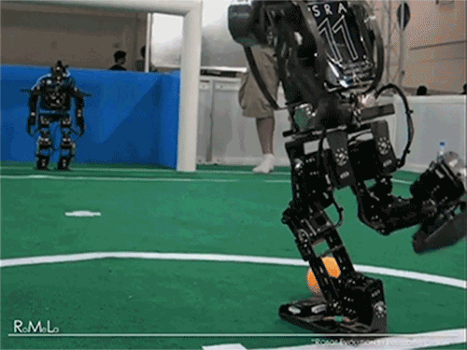
Machine Learning
Bilgisayarlar yardımıyla veriye dayalı öğrenmeyi olanaklı kılan algoritmaların tasarım ve geliştirme süreçlerini konu edinen bir bilim dalıdır.

Slide 3
BU ALANDA KİM NEREYE DÜŞÜYOR?
Yapay Zeka
Makine Öğrenmesi
Derin Öğrenme
Kaynak: Seema Singh, 2018, Cousins of Artificial Intelligence,
https://towardsdatascience.com/cousins-of-artificial-intelligence-dda4edc27b55

Slide 4
MAKİNE ÖĞRENMESİ KATEGORİZASYON
• Whether or not they are trained with human supervision (supervised, unsupervised, semisupervised, and Reinforcement Learning)
• Whether or not they can learn incrementally on the fly (online versus batch learning)
• Whether they work by simply comparing new data points to known data points, or instead detect patterns in the training data and build a predictive model, much like scientists do (instance-based versus model-based learning)

Slide 5
MAKİNE ÖĞRENMESİ KATEGORİZASYON
Supervised Learning (Denetimli Öğrenme)
Regresyon
Sınıflandırma
Karar Ağaçları
Random Forests
Lojistik Regresyon
En Yakın Komşu
Naive Bayes
Support Vector Machines
Reinforcement Learning (Pekiştirmeli Öğrenme)
Markov Decision Process
Deep Learning (Derin Öğrenme)
Yapay Sinir Ağları (Neural Networks)
Unsupervised Learning (Denetimsiz Öğrenme)
Kümeleme
Kmeans
Hiyerarşik (Dendogram)
Self-organizing Maps
Apriori (Birliktelik Kuralı)
Temel Bileşenler Analizi (PCA)

Slide 6
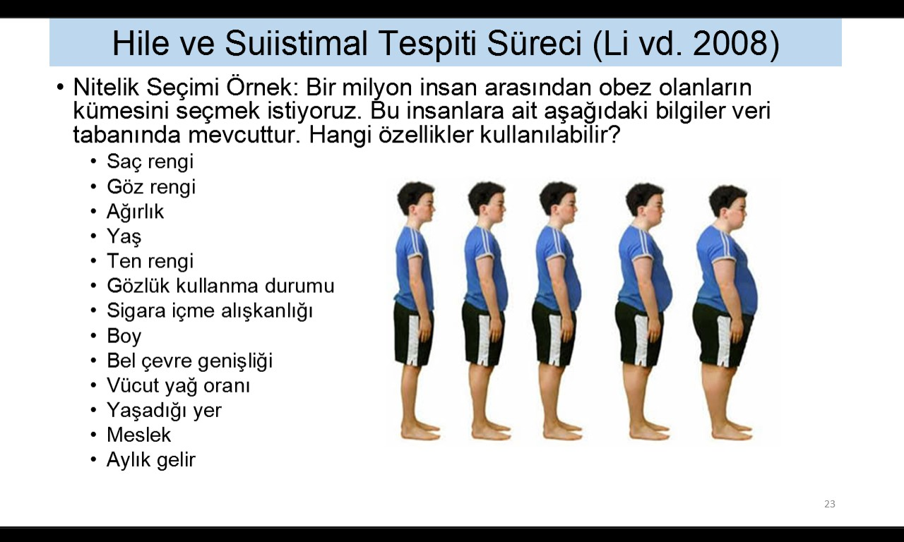
ÖĞRENMEDE ÖZELLİK SEÇİMİ

Slide 7
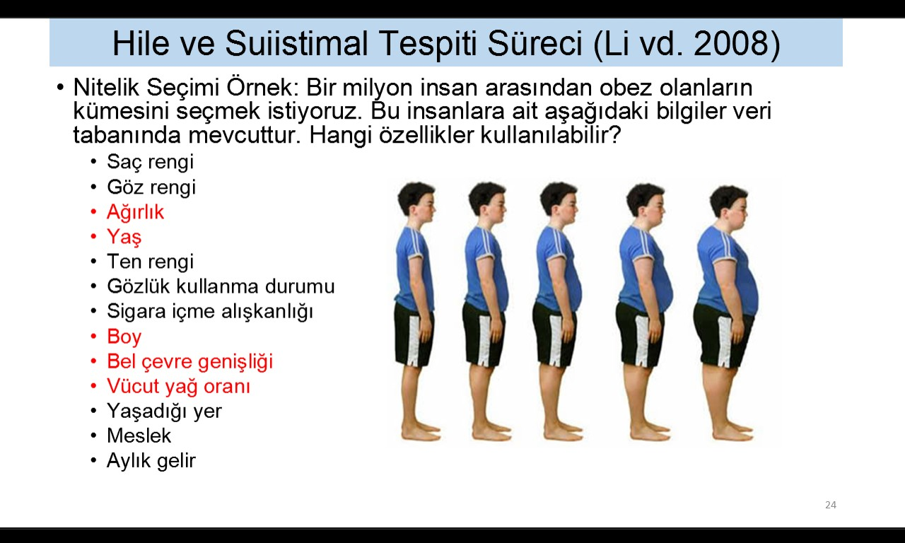
ÖĞRENMEDE ÖZELLİK SEÇİMİ

Slide 8
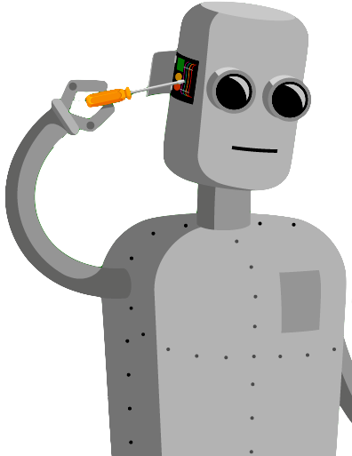
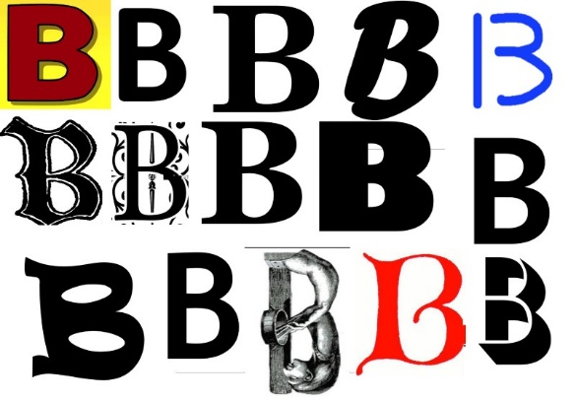
SUPERVISED LEARNING (DENETİMLİ ÖĞRENME)
MODEL
?
B
B

Slide 9
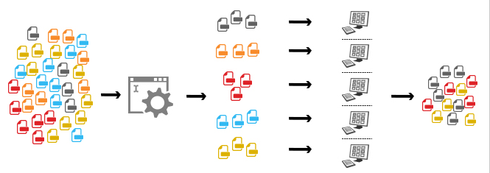
UNSUPERVISED LEARNING (DENETİMSİZ ÖĞRENME)

Slide 10
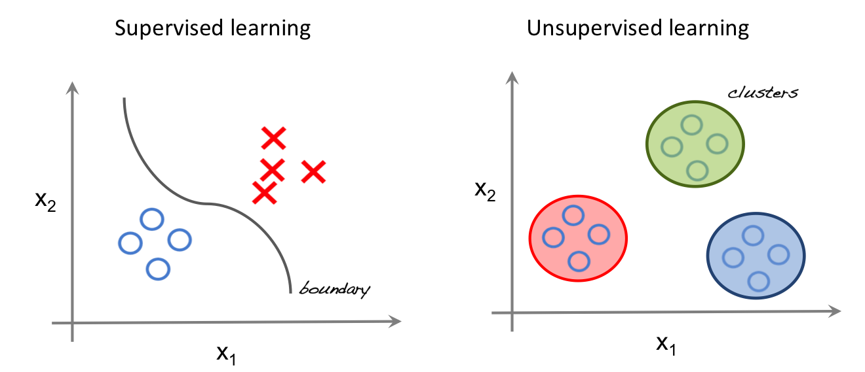
KARŞILAŞTIRMA
X₁: Toplam gelir
X₂: Otomobil için ayırdığı bütçe
Hedef: D Segmentinde otomobil alır mı?

Slide 11
SUPERVISED LEARNING (DENETİMLİ ÖĞRENME) METODLARI

Slide 12

REGRESYON
?
Y = 0.125X + 5

Slide 13

KARAR AĞACI

Slide 14
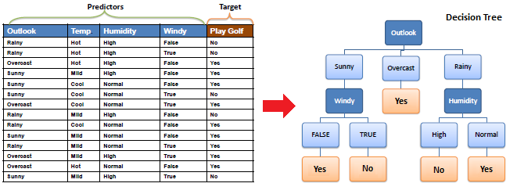
KARAR AĞACI
ÖRNEK

Slide 15
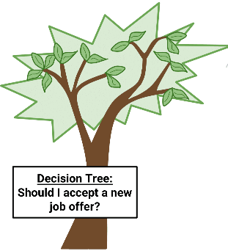
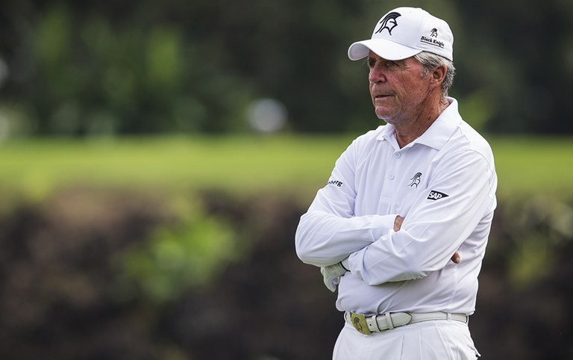
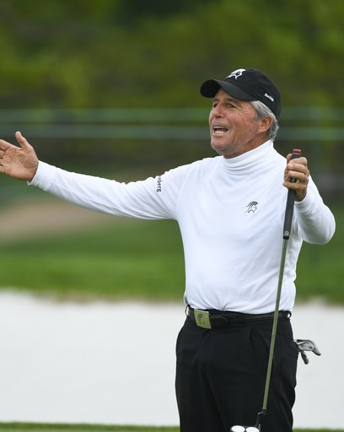
RANDOM FOREST
Ağaç-1
BU HAVADA GOLF OYNANIR MI?
OYNA
Ağaç-2
OYNAMA
OYNA
Ağaç-3
OYNA

Slide 16

LOJİSTİK REGRESYON

Slide 17
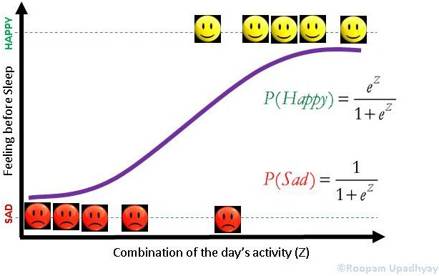
LOJİSTİK REGRESYON

Slide 18
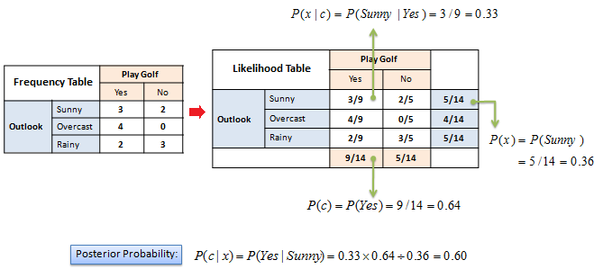
NAIVE BAYES TEOREMİ

Slide 19
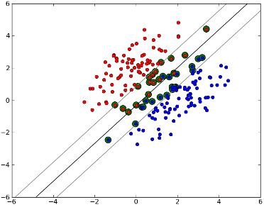
SUPPORT VECTOR MACHINES

Slide 20
UNSUPERVISED LEARNING (DENETİMSİZ ÖĞRENME) METODLARI

Slide 21
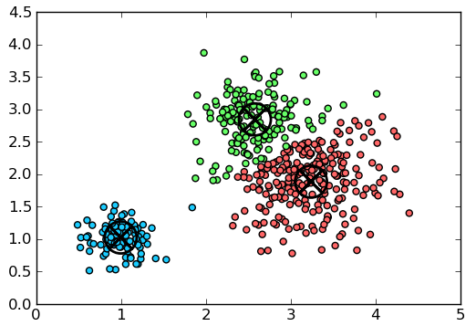
K-ORTALAMALAR KÜMELEME

Slide 22
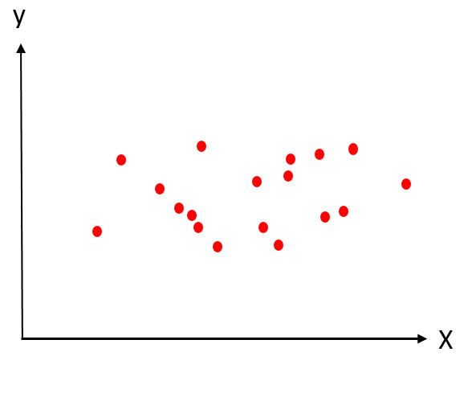
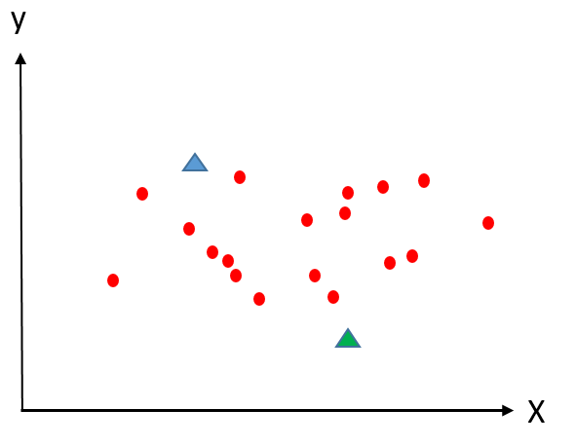
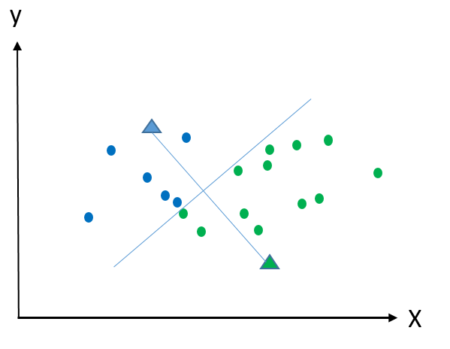
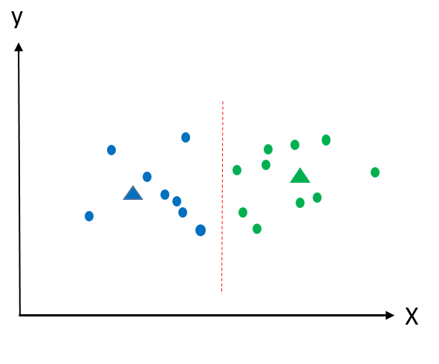
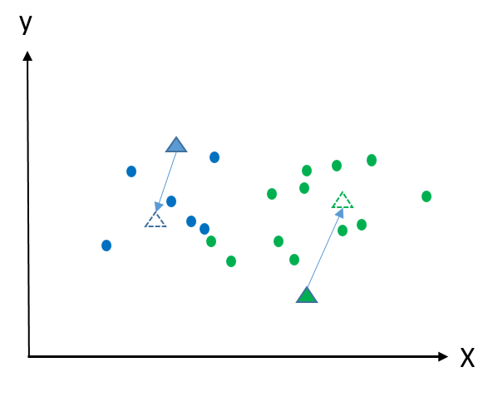
K-ORTALAMALAR KÜMELEME

Slide 23
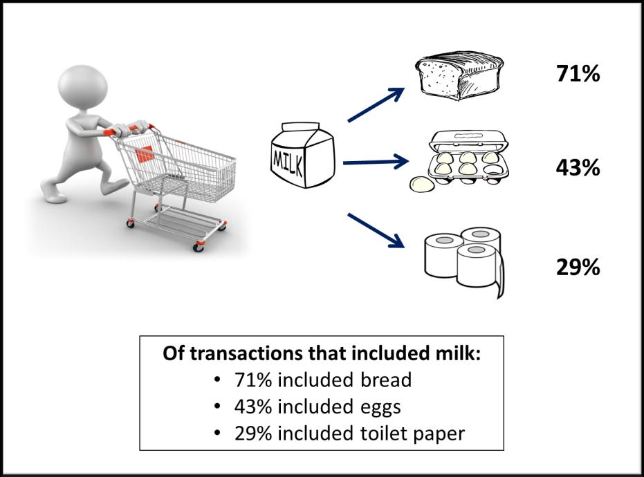
K-ORTALAMALAR KÜMELEME

Slide 24
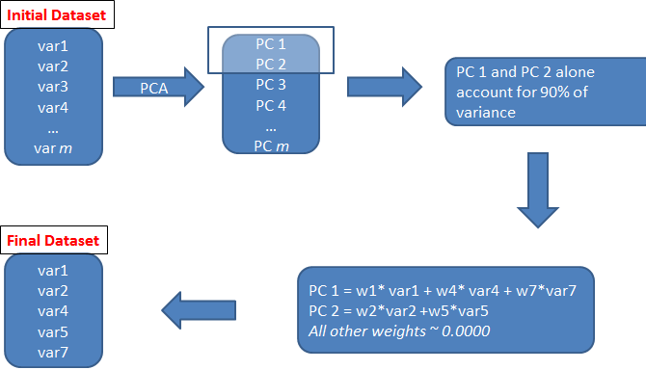
PRINCIPAL COMPONENT ANALYSIS
(TEMEL BİLEŞENLER ANALİZİ)

Slide 25
REINFORCEMENT LEARNING (PEKİŞTİRMELİ ÖĞRENME) METODLARI

Slide 26

REINFORCEMENT LEARNING

Slide 27
DEEP LEARNING

Slide 28

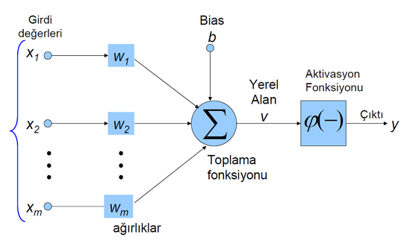
YAPAY SİNİR AĞLARI (NEURAL NETWORKS)

Slide 29

DEEP LEARNING (DERİN ÖĞRENME)

Slide 30

DEEP LEARNING (DERİN ÖĞRENME)

Slide 31
DESCRIPTIVE, PREDICTIVE, PRESCRIPTIVE
Descriptive:
Olanı tanımlar, görselleştirir
Aggregations,
OLAP Küpleri,
Dashboard
Predictive:
Tahmin,
Öngörme,
Trafik yoğunluğu tahmini,
Prescriptive:
Tahmine ilave olarak alınacak önlemi söyleme
Trafik yoğunluğunda daha iyi yol önerme

Slide 32
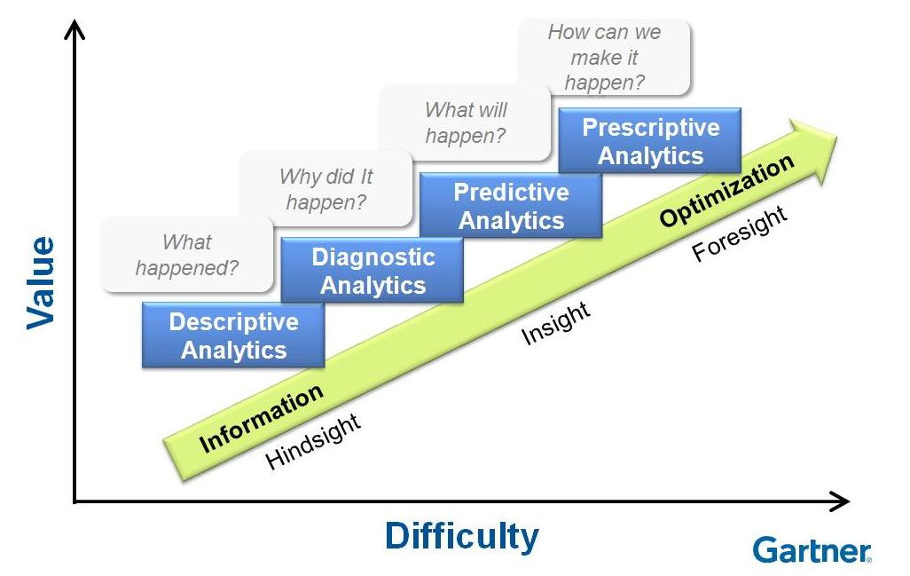
DESCRIPTIVE, PREDICTIVE, PRESCRIPTIVE

Slide 33
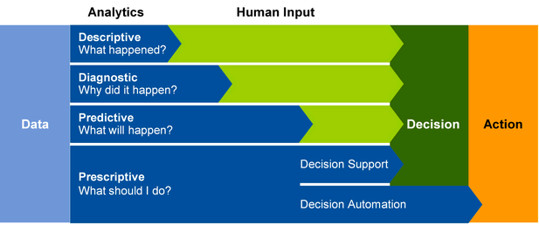
DESCRIPTIVE, PREDICTIVE, PRESCRIPTIVE
İNSAN KATKISI

Slide 34
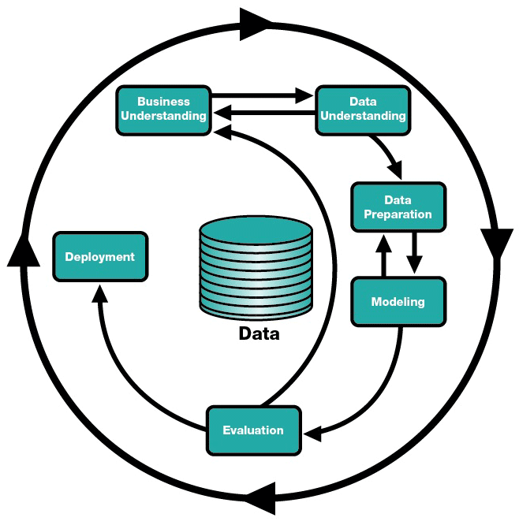
VERİ MADENCİLİĞİ SÜRECİ

Slide 35









MAKİNE ÖĞRENMESİ DİL VE FRAMEWORKLER

Slide 36
ÖRNEK UYGULAMA ALANLARI

Slide 37
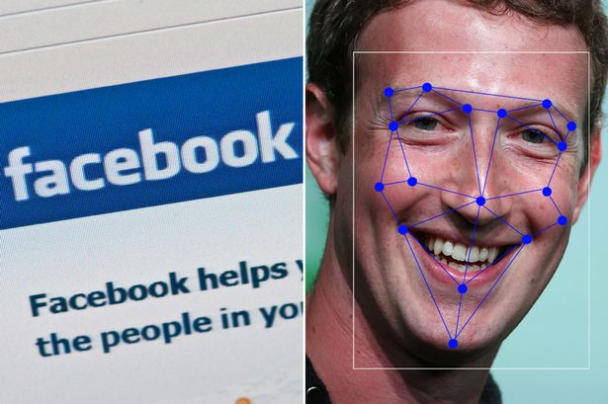
MAKİNE ÖĞRENMESİ ÖRNEK UYGULAMA ALANLARI

Slide 38
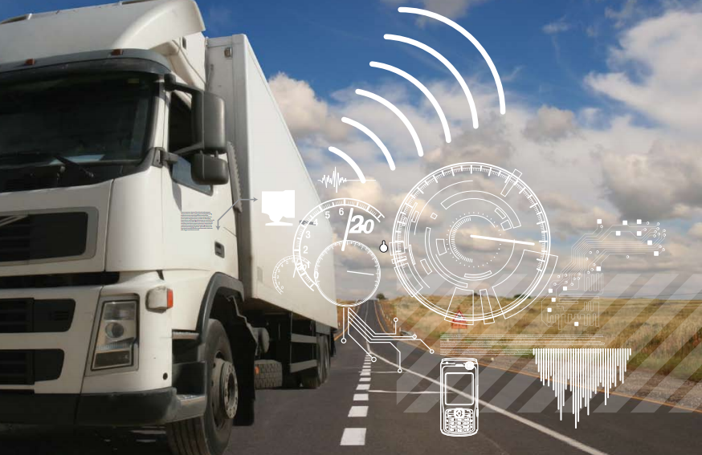
MAKİNE ÖĞRENMESİ ÖRNEK UYGULAMA ALANLARI

Slide 39
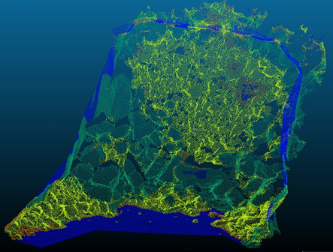
MAKİNE ÖĞRENMESİ ÖRNEK UYGULAMA ALANLARI

Slide 40

MAKİNE ÖĞRENMESİ ÖRNEK UYGULAMA ALANLARI
Sahtecilik Tespiti

Slide 41
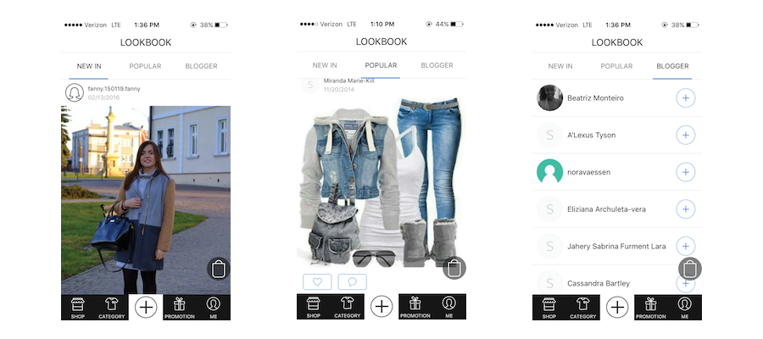
MAKİNE ÖĞRENMESİ ÖRNEK UYGULAMA ALANLARI
Kişiselleştirilmiş E Ticaret

Slide 42
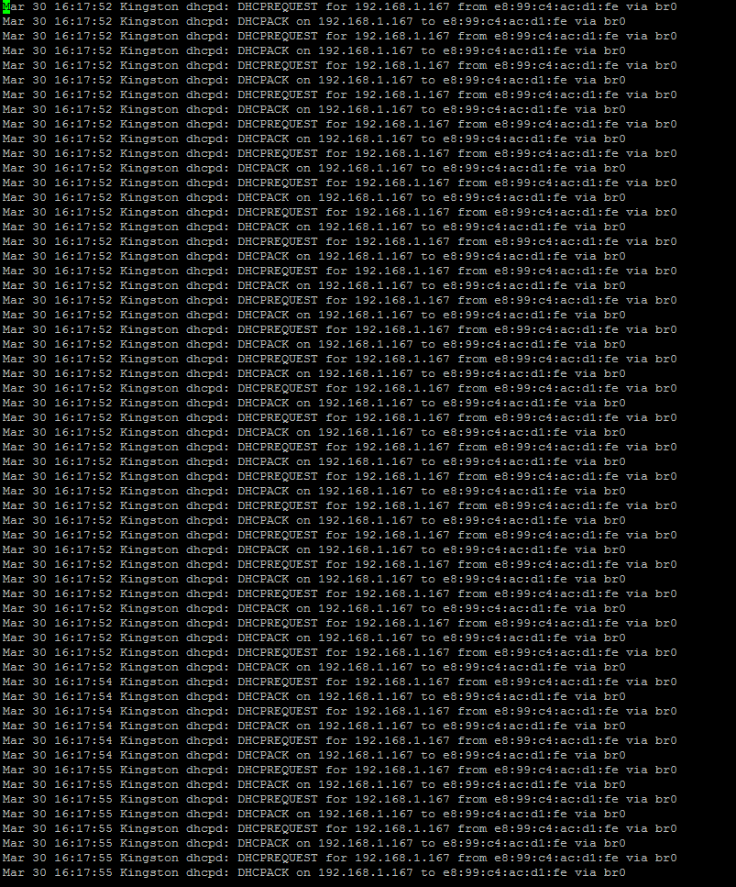
MAKİNE ÖĞRENMESİ ÖRNEK UYGULAMA ALANLARI
Log Analizi

Slide 43

MAKİNE ÖĞRENMESİ ÖRNEK UYGULAMA ALANLARI
Operasyonel Etkinliği Arttırma

Slide 44
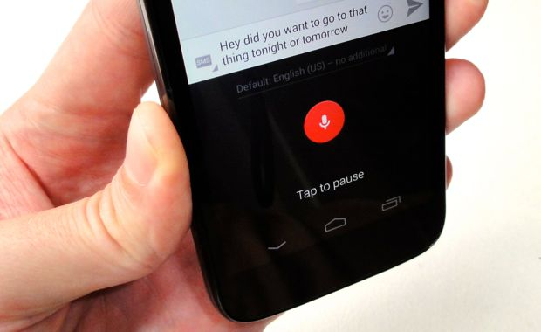
MAKİNE ÖĞRENMESİ ÖRNEK UYGULAMA ALANLARI
Ses tanıma

Slide 45
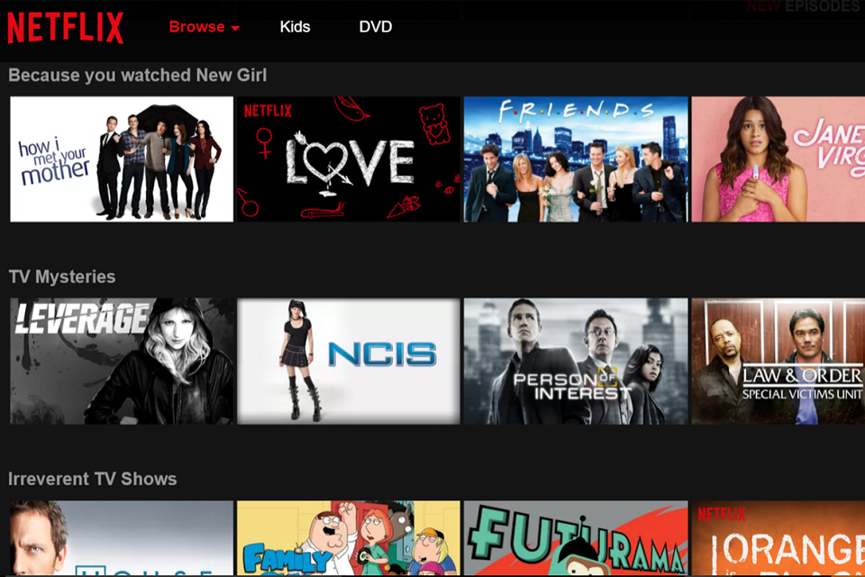
MAKİNE ÖĞRENMESİ ÖRNEK UYGULAMA ALANLARI

Slide 46
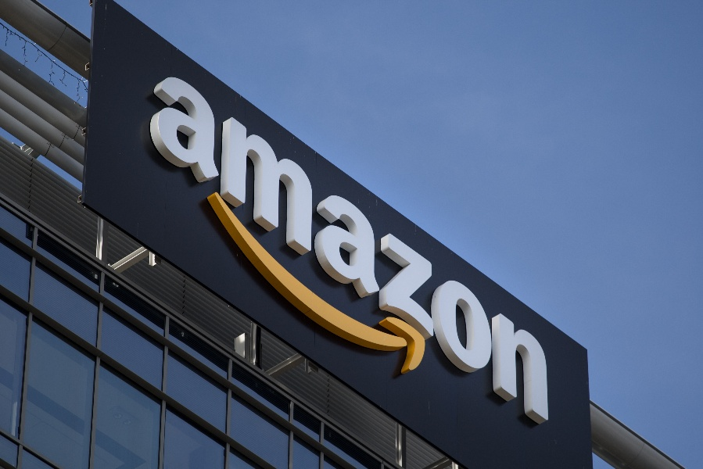
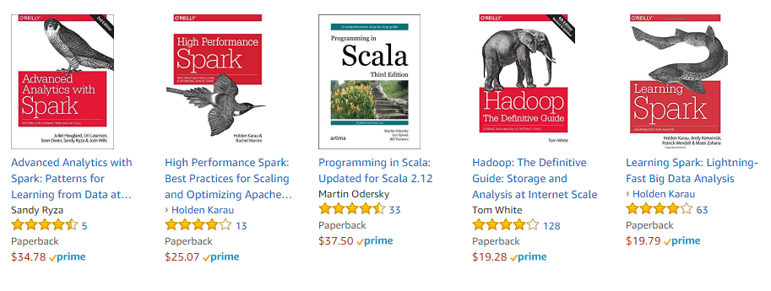
MAKİNE ÖĞRENMESİ ÖRNEK UYGULAMA ALANLARI

